Slide 1
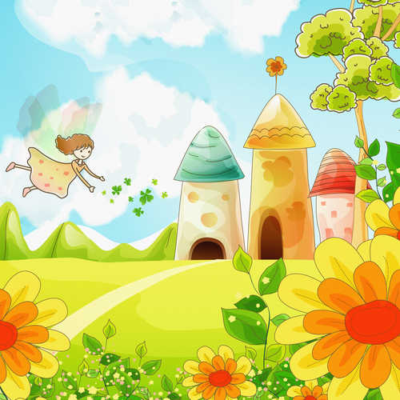





ГУО «Гимназия №1 г.Жодино»
Лагерь «Весёлая Планета»
2016год

Slide 2

КВЕСТ(игра-приключение)
«АГЕНТЫ ВЕСЁЛОЙ
ПЛАНЕТЫ»
Автор: Кулинкович Елена Николаевна,
учитель музыки I квалификационной категории

Slide 3
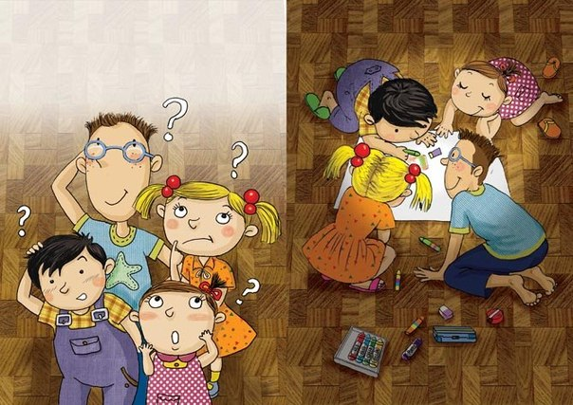
квест (от англ. quest – поиск) - командная игра, в которой задействованы не только выносливость и эрудиция, но и сообразительность, креативность и нестандартное мышление.

Slide 4
Цель:
Развитие навыков эффективного общения, логического мышления; создание условий, способствующих закреплению дружеских отношений внутри детского коллектива.

Slide 5
Задачи:
Образовательные:
обучение правилам культурного поведения.
Развивающие:
развитие организационных и коммуникационных способностей учащихся;
расширение кругозора и развитие логического мышления и смекалки учащихся;
развитие внимания, познавательной активности, сообразительности, находчивости;
развитие навыков поиска решения в ограниченные временные рамки;
развитие навыков совместной деятельности.
Воспитательные:
воспитание стремления к непрерывному совершенствованию своих знаний, любознательности;
воспитание самостоятельности, дисциплинированности и ответственности для успеха команды;
воспитание доброжелательного отношения друг к другу;
развитие чувства коллективизма, умения работать командно.

Slide 6
Задание квеста: необходимо расшифровать стихотворение
Лето
- Что ты мне подаришь, лето?
- Песни, танцы до рассвета.
В небе pадyгy-дyгy
И ромашки на лyгy !
- Что ещё подаришь мне?
- Ключ, журчащий в тишине,
Шоколадки и конфеты,
И цветочные букеты,
Ягоды, грибы и фрукты,
Все полезные продукты!
Лагерь, игры и друзей,
Много радостных затей!
Подари мне настроенье,
И удачу, и везенье.
Чтобы весело играть,
Танцевать и отдыхать!
И «Веселую Планету»
Нам подарит это лето!

Slide 7
Зашифрованное стихотворение, которое получают участники:
_____(1)
- Что ты мне подаришь, ____(1)?
-_____(2), танцы до рассвета.
В небе __________! (3)
И _______________ !(4)
- Что ещё подаришь мне?
-____ (5), журчащий в тишине,
_____(6а) и______(6б),
И _________________(6в)
_____(7а), ______(7б) и _______________ (7в),
Все полезные продукты!
________(8), ______(9)
и __________(10),
Много _______________!(11)
Подари мне настроенье,
____________!(12).
Чтобы _________(13) играть,
______(14) и отдыхать!
И________________ (16)
Нам подарит это лето!

Slide 8
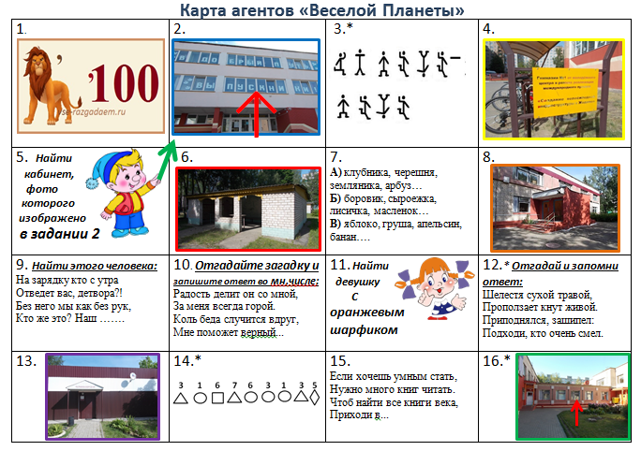

Карта агентов Веселой Планеты

Slide 9
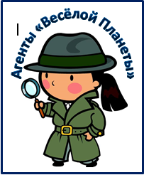

Жетон агента Веселой Планеты:
Вернуться к карте:
Каждый отряд получает от 1 до 3 жетонов,
которые можно обменять на подсказки.

Slide 10

ЗАДАНИЕ 1
Отгадайте ребус:
Вернуться к карте:
Ответ: лето

Slide 11
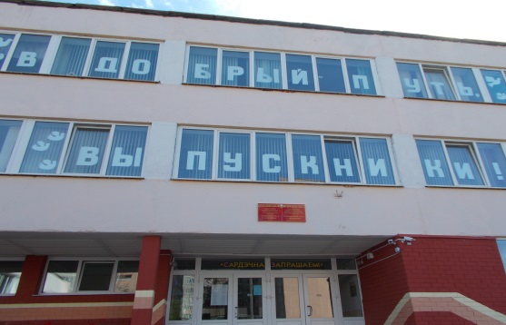
ЗАДАНИЕ 2
На окне, указанном на фото, находится магнитофон. Звучат песни.
↑
Вернуться к карте:
Ответ: песни

Slide 12
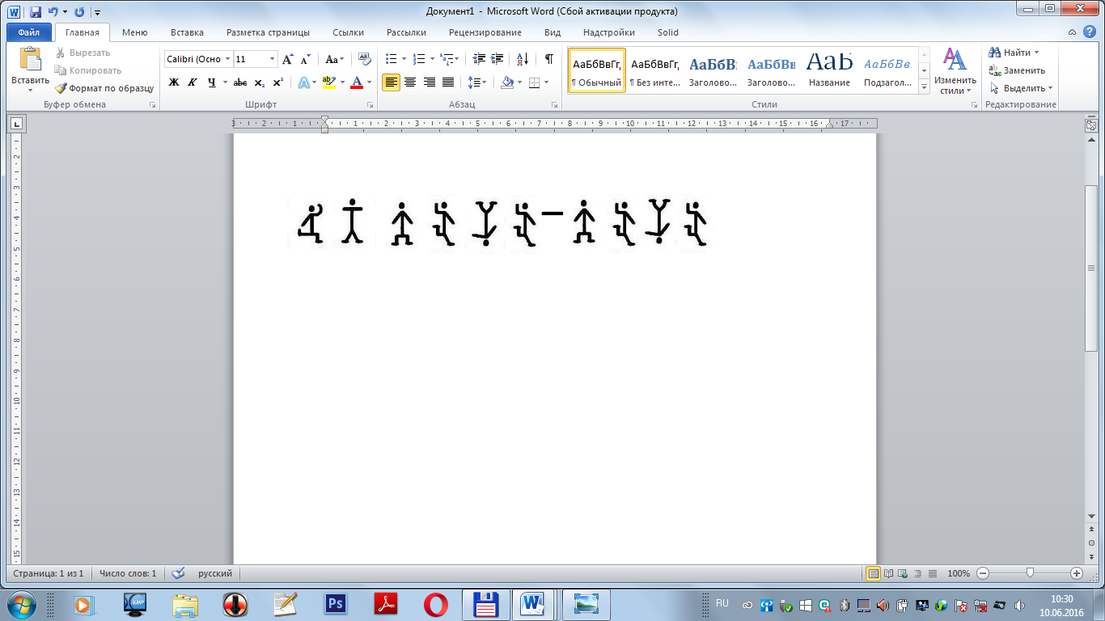

ЗАДАНИЕ 3*
Для выполнения задания со звёздочкой (*) требуется получение ключа-шифра.
Вернуться к карте:
Ключ-шифр будет получен на этапе 5

Slide 13
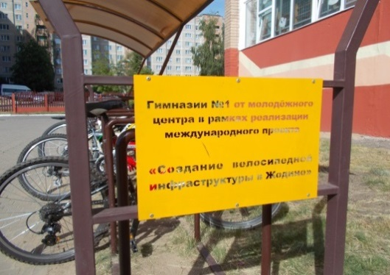
ЗАДАНИЕ 4
Найти место, изображенное на фото (велосипедная стоянка), где спрятано словосочетание (4).
Вернуться к карте:
Ответ: и ромашки на лугу

Slide 14
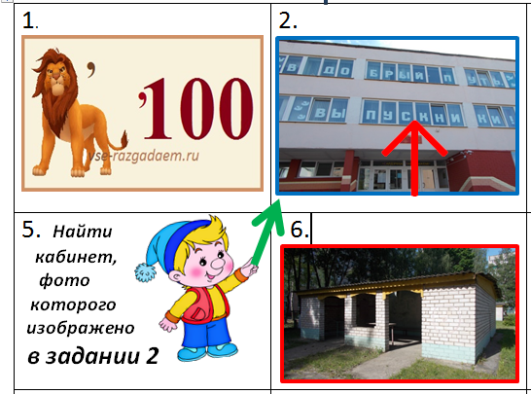
ЗАДАНИЕ 5
Найти кабинет, изображенный на фото2.
Вернуться к карте:

Slide 15

ЗАДАНИЕ 5
В кабинете, изображенном на фото,
аниматор задаёт загадку:
Это слово имеет несколько значений…
Его можно найти в каждом доме, а можно встретить в лесу…
Из него можно напиться в жаркую погоду…
Он был у Буратино…
Он открывает все двери….
Бывает гаечный, дверной, лесной, Золотой…
Ответ: ключ
Вернуться к карте:

Slide 16
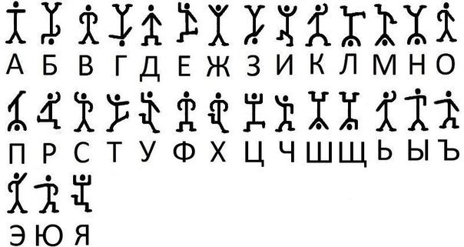
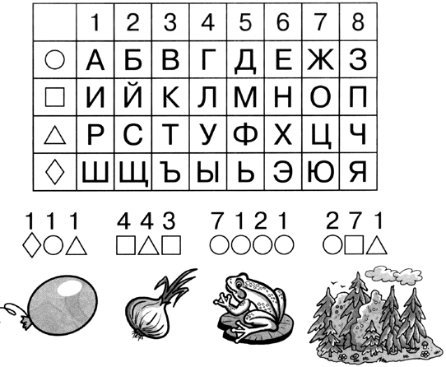
ЗАДАНИЕ 5
Ключи-шифры к заданиям 3 и 14:
Вернуться к карте:
Вернуться к заданию 3
Перети к заданию 14

Slide 17
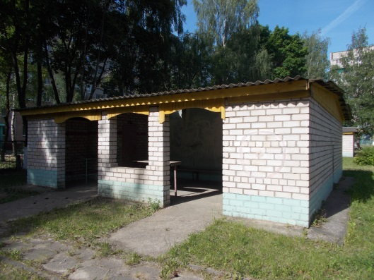
ЗАДАНИЕ 6
Найти объект по фото (беседка учебного корпуса №2), загадки спрятаны там!
Вернуться к карте:
Перейти к загадкам, спрятанным в беседке

Slide 18
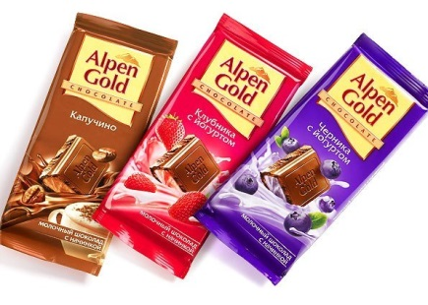
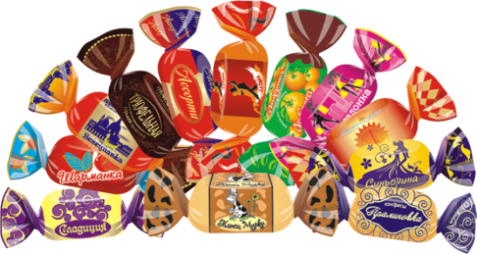
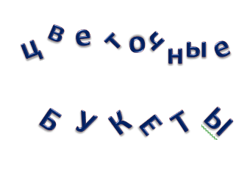

ЗАДАНИЕ 6
Загадки:
6 А:
6 Б:
6 В:
ответ: шоколадки
ответ: конфеты
ответ:
цветочные букеты
Вернуться к карте:

Slide 19

ЗАДАНИЕ 7
Найти общее слово:
А) клубника, черешня, земляника, арбуз…
Б) боровик, сыроежка, лисичка, масленок…
В) яблоко, груша, апельсин, банан….
Ответ 7А : ягоды
Ответ 7Б: грибы
Ответ 7В:
фрукты
Вернуться к карте:

Slide 20
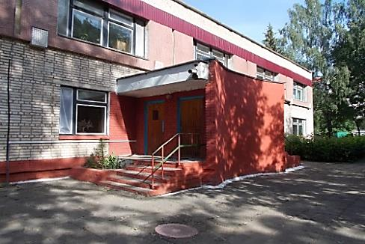
ЗАДАНИЕ 8
Загадка находится в месте, изображенном на фото
(веранда учебного корпуса №2):
Вернуться к карте:
Перейти к загадке, спрятанной в веранде

Slide 21
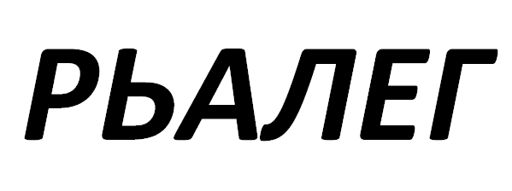
ЗАДАНИЕ 8
На стене прикреплена загадка:
Вернуться к карте:
Ответ: лагерь

Slide 22
ЗАДАНИЕ 9
Отгадать загадку и найти человека:
На зарядку кто с утра
Отведет вас, детвора?!
Без него мы как без рук,
Кто же это? Наш …….
Ответ: физрук
Вернуться к карте:

Slide 23
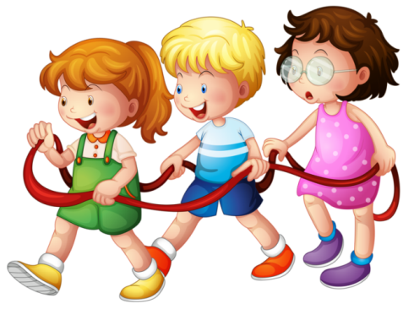
ЗАДАНИЕ 9
1). Выполнить упражнения под руководством физкультурного работника;
2) Отгадать слово по подсказке:
они бывают спортивные, Олимпийские, настольные, подвижные…
Ответ: игры
Вернуться к карте:

Slide 24

ЗАДАНИЕ 10
Отгадать загадку и записать ответ во множественном числе винительном падеже:
Радость делит он со мной,
За меня всегда горой.
Коль беда случится вдруг,
Мне поможет верный...
Ответ:
друг (друзей)
Вернуться к карте:

Slide 25

ЗАДАНИЕ 11
Найти девушку с оранжевым галстуком:
Подсказка:
Девушка прогуливается на стадионе за гимназией
Вернуться к карте:

Slide 26

ЗАДАНИЕ 11
Девушка требует ответ на вопрос задания 12:
После получения ответа дети получают шифр (11) и шифр (12)
Вернуться к карте:

Slide 27
ЗАДАНИЕ 12
Отгадай загадку и запомни ответ:
Шелестя сухой травой,
Проползает кнут живой.
Приподнялся, зашипел:
Подходи, кто очень смел.
Ответ: змея
Вернуться к карте:
Вернуться к заданию 11

Slide 28
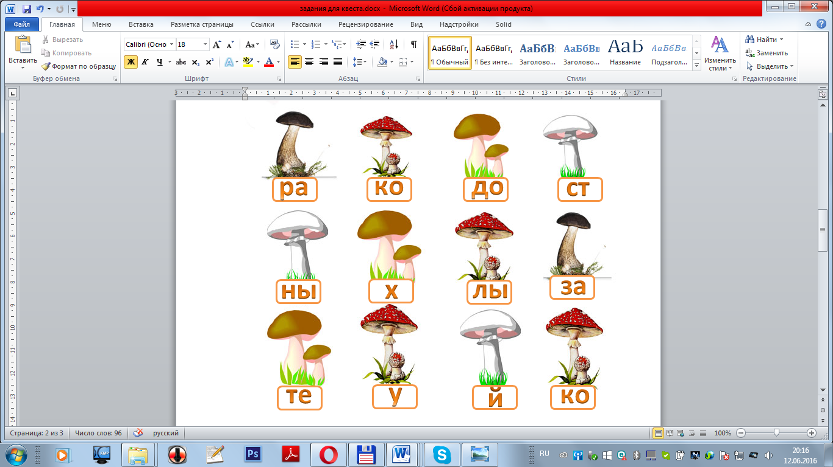
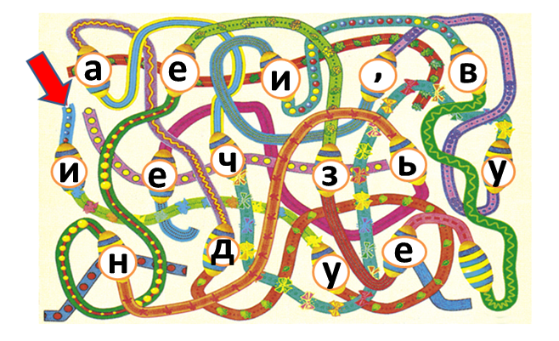

ЗАДАНИЕ 12
Шифр 11:
Шифр 12:
Задание: найти зашифрованную фразу, используя грибы, кроме мухоморов.
Задание: начиная с красной стрелки, прочитайте фразу:
Ответ: «радостных затей»
Ответ: «и удачу, и везенье»
Вернуться к карте:

Slide 29
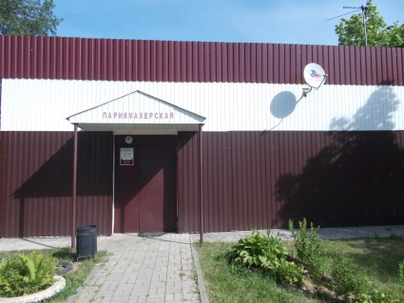

ЗАДАНИЕ 13
Найти объект по фото (парикмахерская, расположенная на пришкольной территории), загадка спрятана там!
Вернуться к карте:
Перейти к загадке, спрятанной на объекте

Slide 30
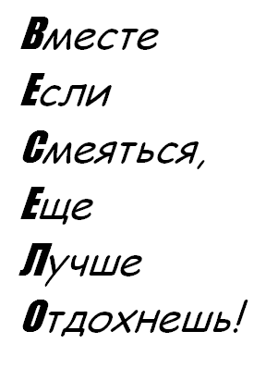
ЗАДАНИЕ 13
На стене зашифровано послание:
ответ: «весело»
Вернуться к карте:

Slide 31
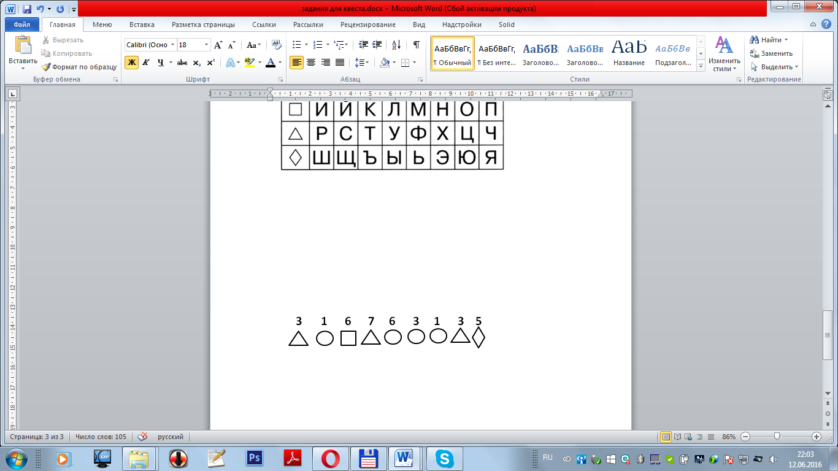
ЗАДАНИЕ 14*
Для выполнения задания со звёздочкой (*) требуется получение ключа-шифра.
Ответ: танцевать
Ключ-шифр был получен на этапе 5
Вернуться к карте:

Slide 32


ЗАДАНИЕ 15
Куда пойти, подскажет загадка:
Если хочешь умным стать,
Нужно много книг читать.
Чтоб найти все книги века,
Приходи в...
Ответ: библиотеку
Вернуться к карте:

Slide 33
ЗАДАНИЕ 15
Библиотекарь загадывает детям загадки о сказочных героях. После выполнения задания, ребята получают секретное письмо, написанное молоком. Чтобы его прочитать, необходимо отправиться в пункт 16.
Вернуться к карте:

Slide 34
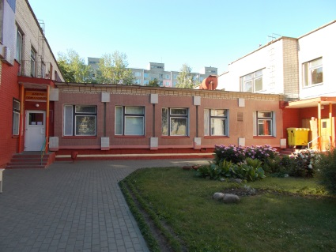
ЗАДАНИЕ 16
Необходимо подойти к окну, указанному на фото (окно прачечной учебного корпуса №2)
Вернуться к карте:

Slide 35

ЗАДАНИЕ 16
В раскрытом окне участников ждёт аниматор. Необходимо отгадать загадки про утюг. Затем участники должны догадаться, как при помощи утюга можно прочитать тайное послание.
Ответ: необходимо прогладить утюгом листок с тайным посланием, после чего на нём проступят слова «Весёлую Планету».
Вернуться к карте:

Slide 36

Все слова участники вписывают в зашифрованное стихотворение
Расшифрованное стихотворение необходимо доставить в штаб.
Побеждает команда, которая быстрее всех справится с заданием, при этом используя как можно меньше жетонов-подсказок.
Вернуться к карте:

Slide 37

ПОДВЕДЕНИЕ ИТОГОВ
Команда-победитель получает
ДИПЛОМ Победителя

Slide 38

ПОДВЕДЕНИЕ ИТОГОВ
Команды-участницы получают
ДИПЛОМ Участника

Slide 39
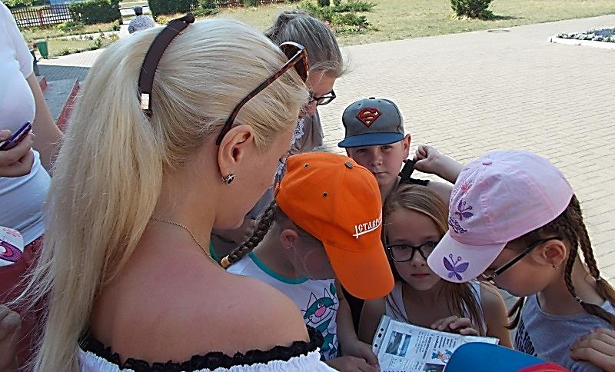
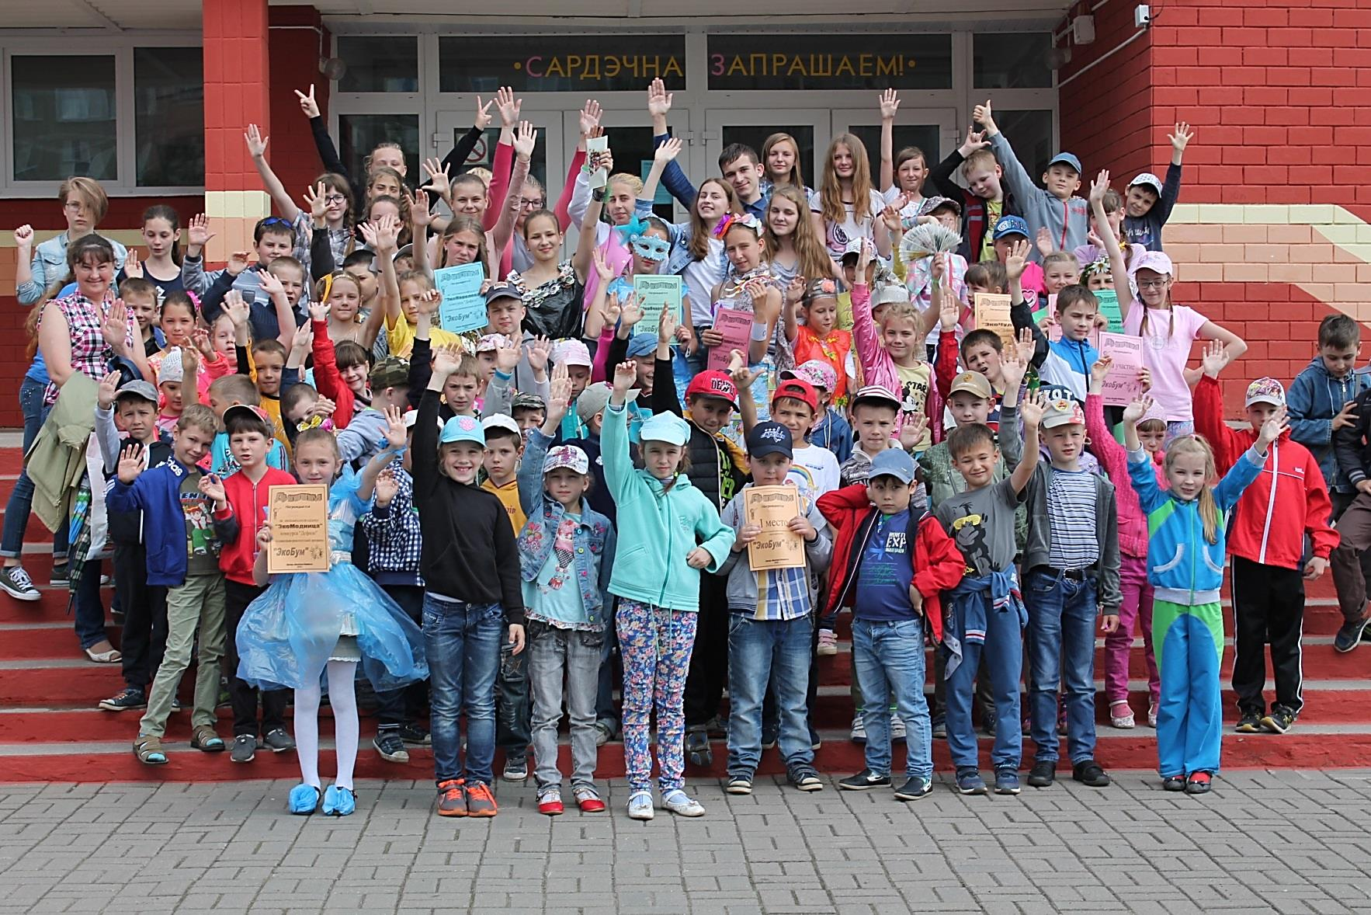

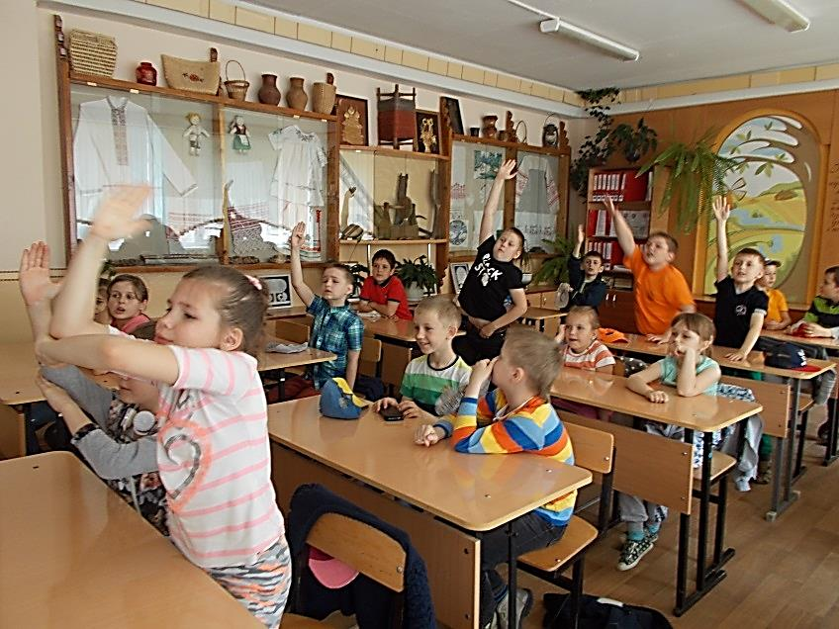
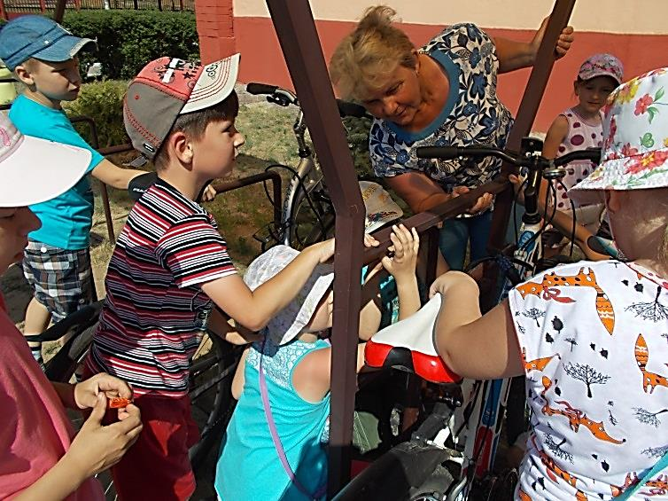

ГУО «Гимназия №1 г.Жодино»
Спасибо за внимание!
Летний оздоровительный лагерь
«Весёлая Планета»
Июнь 2016г

